Slide 1

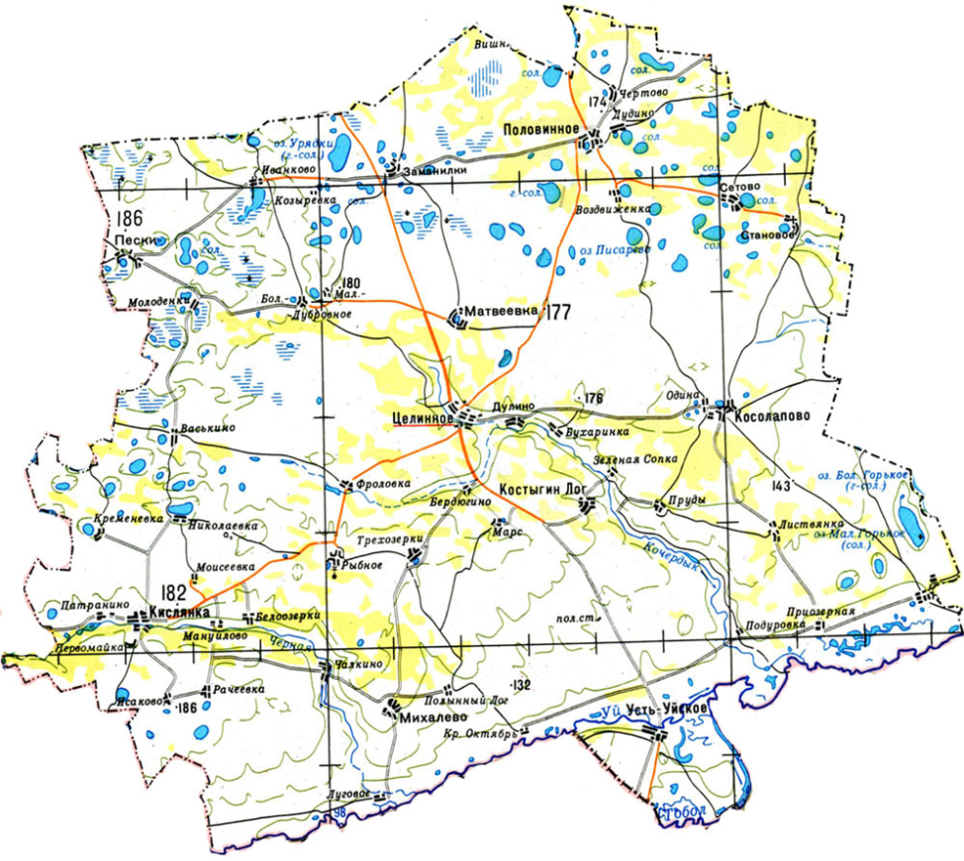
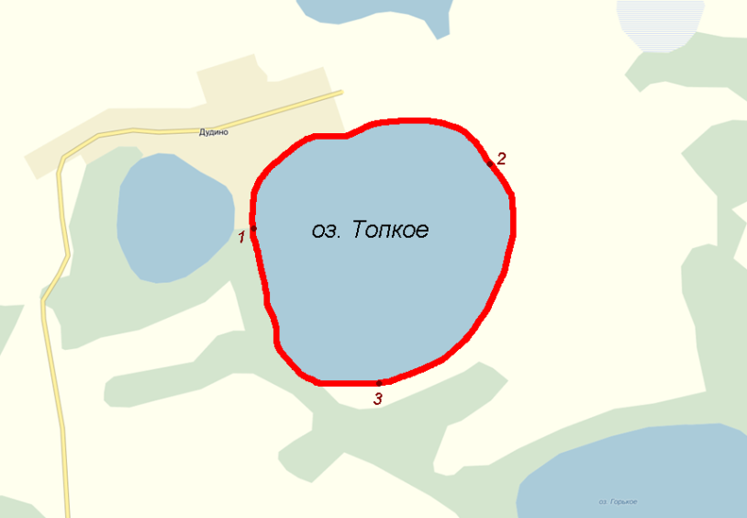
СХЕМА ГРАНИЦ РЫБОВОДНОГО УЧАСТКА №26
Наименование рыбоводного
участка
Описание границ рыбоводного
участка
длина (м),
ширина (м),
площадь (га)
Муниципальное
образование,
вид рыболовства
оз. Топкое
Географические координаты точек
(с использованием системы координат WGS84)
№
точ Е (долгота), N (широта)
ки
1. 63°52′53″ 54°41′57″
2. 63°53′47″ 54°42′6″
3. 63°53′22″ 54°41′36″
Площадь – 116 га
Целинный
район
Половинский
сельский совет
Товарное рыбоводство
оз. Топкое
от т. 1 до т. 2 по береговой линии; от т. 2 до т. 3 по береговой линии; от т. 3 до т. 1 по береговой линии.
Условные обозначения:
- Граница рыбоводного
участка

